Slide 1
NGHIÊN CỨU VÀ XÂY DỰNG CÔNG CỤ SINH TỰ ĐỘNG TEST CASE VÀ DỮ LIỆU GIẢ LẬP CHO KIỂM THỬ CƠ SỞ DỮ LIỆU
GVHD: ThS. Đỗ Thị Đào
SV thực hiện: Nguyễn Trọng Minh
KHOA CNTT
TRƯỜNG ĐẠI HỌC SPKT HƯNG YÊN

Slide 2
Nội dung
Giới thiệu đề tài
Thiết kế và xây dựng hệ thống
Thực nghiệm và đánh giá
Kết quả hệ thống
Kết luận & Hướng phát triển

Slide 3
Nội dung
Giới thiệu đề tài
Thiết kế và xây dựng framework
Thực nghiệm và đánh giá
Kết quả hệ thống
Kết luận & Hướng phát triển

Slide 4
Giới thiệu đề tài
Tên đề tài:
Nghiên cứu và xây dựng công cụ sinh tự động test case và dữ liệu giả lập cho kiểm thử cơ sở dữ liệu.
Mục tiêu:
Sinh test case tự động bằng Ollama
Sinh dữ liệu kiểm thử tự động
Đọc metadata từ cơ sở dữ liệu
Kiểm tra ràng buộc dữ liệu
Xuất kết quả PASS/FAIL ra Excel

Slide 5
Nội dung
Giới thiệu đề tài
Thiết kế và xây dựng hệ thống
Thực nghiệm và đánh giá
Kết quả hệ thống
Kết luận & Hướng phát triển

Slide 6
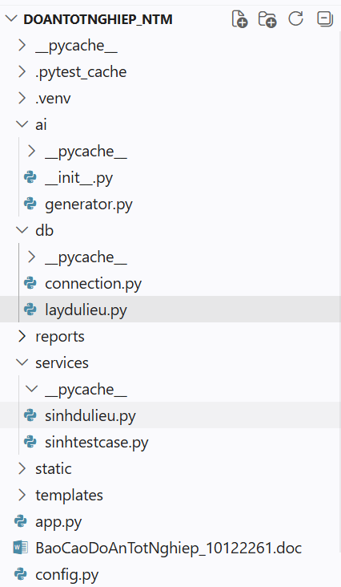
Thiết kế và xây dựng hệ thống
ai/generator.py: Xử lý giao tiếp với mô hình ngôn ngữ lớn Ollama để sinh dữ liệu và test case.
db/connection.py: Thực hiện kết nối đến cơ sở dữ liệu SQL Server/PostgreSQL
db/laydulieu.py: Lấy danh sách bảng, cấu trúc bảng, metadata và các ràng buộc dữ liệu.
services/sinhdulieu.py: Xử lý sinh dữ liệu kiểm thử dựa trên cấu trúc bảng và yêu cầu người dùng.
services/sinhtestcase.py: Sinh test case tự động, thực thi kiểm thử và xuất kết quả PASS/FAIL.
reports/: Lưu file kết quả kiểm thử, ví dụ file Excel chứa test case và trạng thái PASS/FAIL.
templates/ và static/: Xây dựng giao diện web cho hệ thống.
app.py: File chính khởi chạy ứng dụng và điều phối các chức năng.
config.py: quản lý thư mục report và tự động tạo tên file kết quả kiểm thử theo thời gian thực.”

Slide 7
Nội dung
Giới thiệu đề tài
Thiết kế và xây dựng hệ thống
Thực nghiệm và đánh giá
Kết quả hệ thống
Kết luận & Hướng phát triển

Slide 8
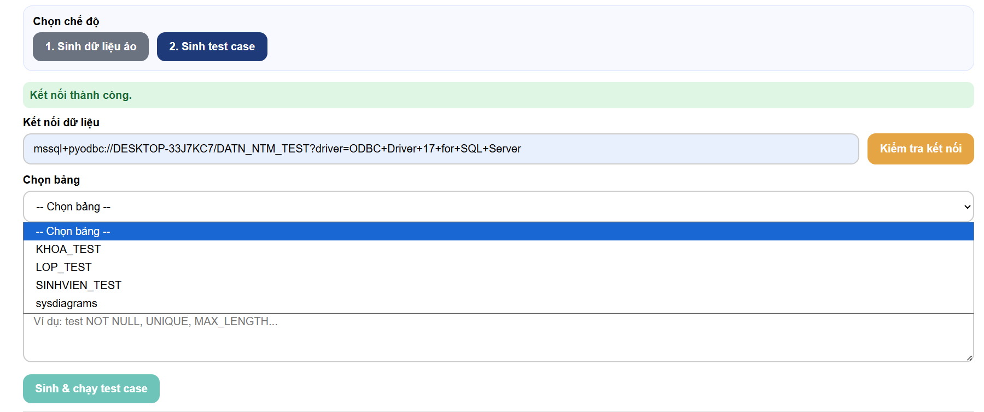
Thực nghiệm và đánh giá hệ thống
Cơ sở dữ liệu thực nghiệm
Bảng KHOA_TEST
Bảng LOP_TEST
Bảng SINHVIEN_TEST
Chức năng hệ thống
Sinh dữ liệu kiểm thử tự động
Sinh test case tự động bằng Ollama
Thực thi test case
Xuất kết quả PASS/FAIL ra Excel

Slide 9
Kết quả sinh test case
Hệ thống tự động:
Đọc metadata bảng dữ liệu
Phân tích ràng buộc
Sinh test case bằng Ollama
Thực thi kiểm thử
Ghi kết quả PASS/FAIL

Slide 10
Nội dung
Giới thiệu đề tài
Thiết kế và xây dựng hệ thống
Thực nghiệm và đánh giá
Kết quả hệ thống
Kết luận & Hướng phát triển

Slide 11
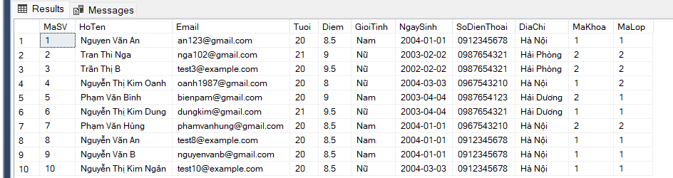
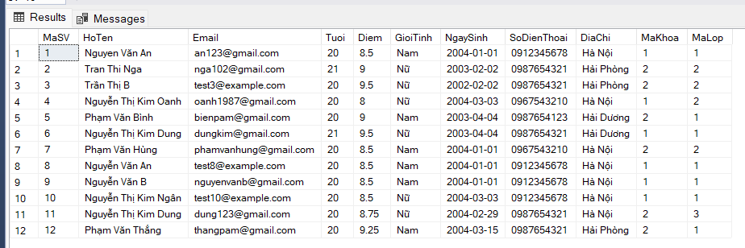
Kết quả hệ thống
Trước khi sinh dữ liệu / test case và thực thi
Sau khi sinh dữ liệu / test case và thực thi

Slide 12
Nội dung
Giới thiệu đề tài
Thiết kế và xây dựng hệ thống
Thực nghiệm và đánh giá
Kết quả hệ thống
Kết luận & Hướng phát triển

Slide 13
Kết luận & Hướng phát triển
Kết quả đạt được
Xây dựng công cụ sinh dữ liệu kiểm thử tự động
Sinh dữ liệu và test case bằng mô hình ngôn ngữ lớn Ollama
Hỗ trợ SQL Server và PostgreSQL
Tự động kiểm tra ràng buộc dữ liệu
Xuất kết quả PASS/FAIL ra Excel
Hạn chế
Chất lượng test case phụ thuộc prompt
Một số dữ liệu cần hậu xử lý
Chưa hỗ trợ nhiều hệ quản trị cơ sở dữ liệu

Slide 14
Kết luận & Hướng phát triển
Hướng phát triển
Tối ưu prompt sinh test case
Hỗ trợ thêm nhiều cơ sở dữ liệu nổi tiếng khác nữa
Sinh test script tự động
Tích hợp AI đánh giá lỗi dữ liệu

